Slide 1
16.2024年3月，国务院印发《推动大规模设备更新和消费品以旧换新行动方案》，推动汽车、家电等消费品以旧换新行动。某校时事学习小组为解读此行动方案，搜集了以下信息:
⊙一些消费者有更换年代久、能耗大、有安全隐患汽车、家电等消费品的意愿;以旧换新满足了更高端、更智能、更环保、更个性化的需求。
⊙“以旧换新”将促使企业加大技术投入，淘汰产能落后的产品线，研发更多新技术的产品，把绿色、智能、新技术的产品推向市场。
⊙“以旧换新”会推动“供给--需求”的良性循环，推动消费转型升级加快，提高国民经济循环质量和水平。
小组成员小昊同学向家人宣传以旧换新行动方案，妈妈说:“节俭是美德，旧家电只要不坏就能用，国家出台这个方案没必要。”
(1)你赞同小昊妈妈的说法吗?请根据以上信息并运用所学知识说明理由。(5分)
16.(1)不赞同。(1分)
①我们要倡导节俭的美德，如果旧家电能正常使用，不换也可以:如果旧家电超过正常使用年限，耗能越来越大，就会浪费资源，还会有安全隐患，就需要换。(1分)
②国家出台以旧换新行动方案，有利于满足人们对高品质消费品的需求，减少家电因老化而带来的安全隐患，提高人们的生活质量；有利于引导和支持企业加大科技创新和新产品研发，提升产品竞争力，提高企业效益；有利于节能环保，促进绿色发展:有利于拉动消费和投资，推动经济高质量发展。(任意三个角度得3分)

Slide 2
一、评析题一般思路:
①判断对或错;
②找出正确的成分加以肯定，并分析说明理由(可能没有);
③找出错误所在，并分析说明理由(可能没)
④总结结论(或正确做法)。

Slide 3
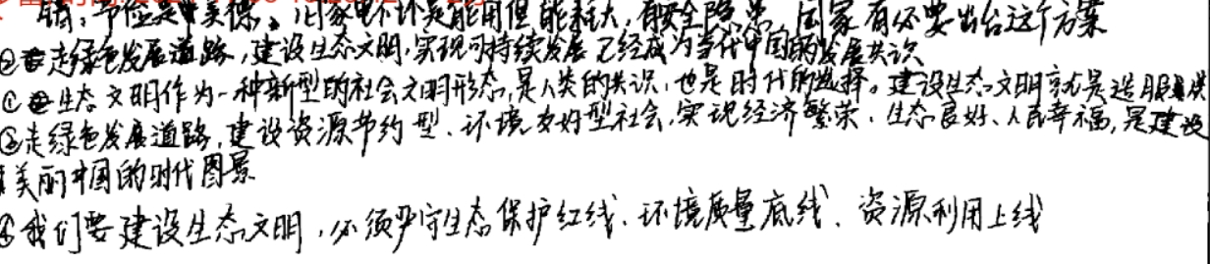

Slide 4
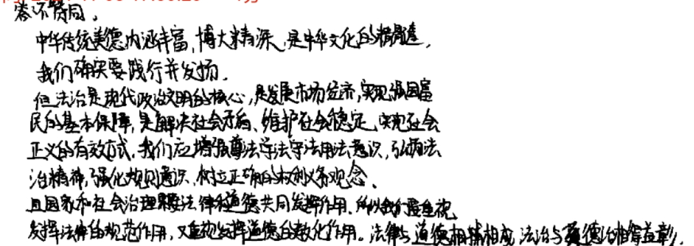

Slide 5
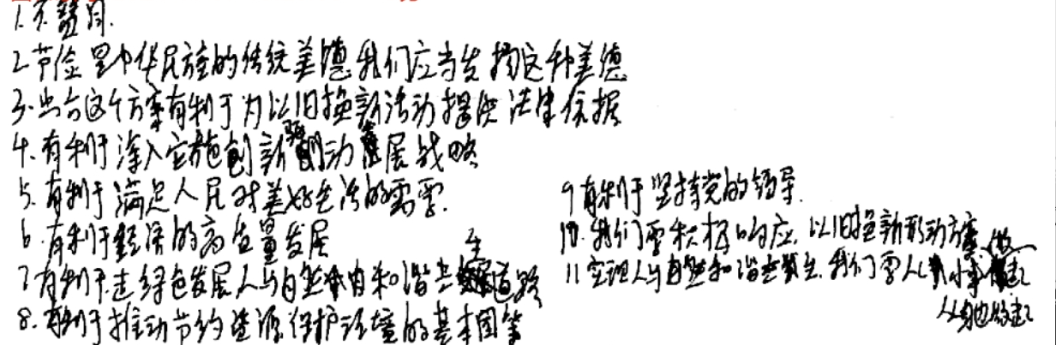

Slide 6
【变式训练】1978年以来，深圳作为特区城市，抓住历史发展机遇，同时探索建设国际科技信息中心，先后建立虚拟大学园、深圳大学城，培养高层次人才;深圳加大住房供应和保障力度，以实现多主体供给多渠道保障租购……深圳发展走在了快车道。
看完上述报道，小明认为:只要坚持改革开放，深圳就能实现快速发展。
你赞同小明的观点吗？请根据以上信息并运用所学知识说明理由。

Slide 7
【变式训练】1978年以来，深圳作为特区城市，抓住历史发展机遇，同时探索建设国际科技信息中心，先后建立虚拟大学园、深圳大学城，培养高层次人才;深圳加大住房供应和保障力度，以实现多主体供给多渠道保障租购……深圳发展走在了快车道。
看完上述报道，小明认为:只要坚持改革开放，深圳就能实现快速发展。你赞同小明的观点吗？请根据以上信息并运用所学知识说明理由。
1.不赞同。
2.实现快速发展，深圳的确需要坚持改革开放;改革开放是决定当代中国命运的关键抉择。
3. 要实现快速发展，深圳还要:
①落实创新驱动发展战略、科教兴国、人才强国战略;
②坚持以人民为中心的发展思想
4.总之，要多方努力，共同配合

Slide 8
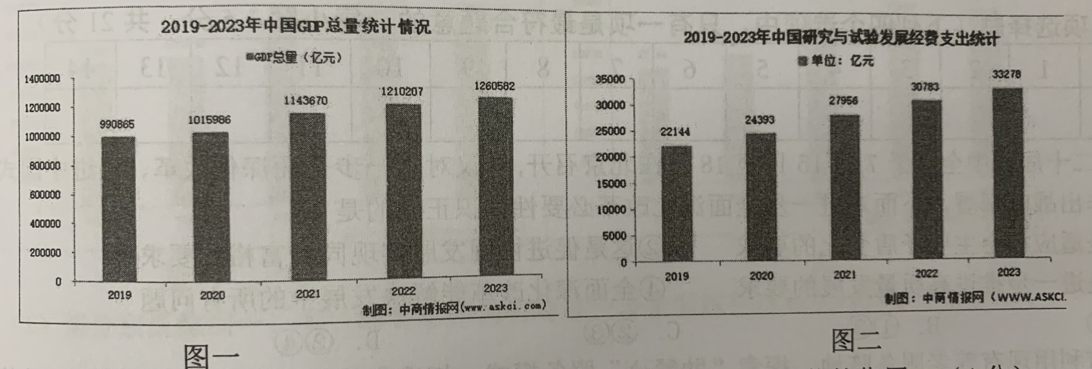
17. 【坚实基础]党的十八届三中全会召开以来，我国取得了一系列实践成果，为进一步全面深化改革，打下了坚实基础。为此，同学们查阅了有关统计数据并进行了分析。
(1)请分别提炼图一、图二的信息并说明对进一步全面深化改革的作用。(4分)
17.(1)①图一反映了我国GDP总量持续增长，经济实力不断增强(1分)；这为进一步全面深化改革提供强大的物质基础。(1分)
②图二反映了研究与实验发展经费支出不断增长，我国积极实施创新驱动发展战略；(1分)这为进一步全面深化改革提供动力(或改革在不断创新中提升发展品质)。(1分)

Slide 9
答题方法：
图表类:首先要注意看图表的标题，一般来说标题直接反映了图表的内容;
还要注意图表下的注释其次要做到“三比较”，即横向比(看差别)、纵向比(看变化)、综合比(概括整个图表的中心内容)。
回答三要素:
(1)时间(新中国成立以来，改革开放以来，近年来……)
(2)地点(我国，我市，某市，我国与发达国家相比……)
(3)内容(现象--本质)

Slide 10
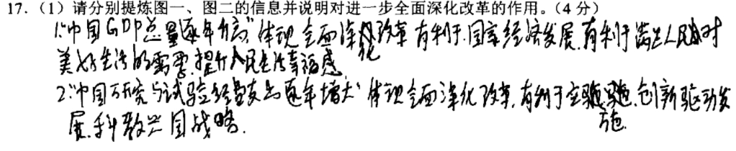

Slide 11
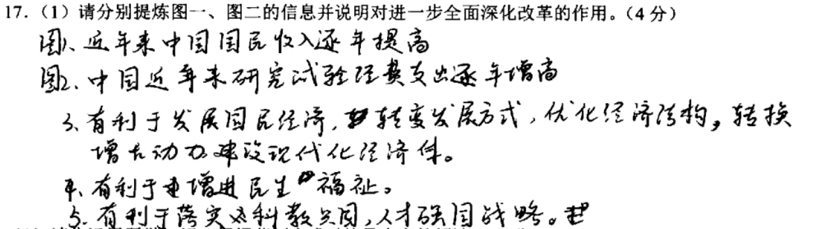

Slide 12
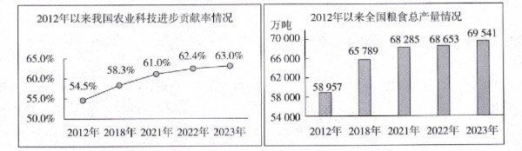
24.[藏粮于技夯实粮食安全]粮食安全是“国之大者”,中国人的饭碗任何时候都要牢牢端在自己手中。阅读材料，回答下列问题。
材料一我国农业科技进步贡献率和全国粮食总产量情况
注:①欧美发达国家的农业科技进步贡献率在80%以上;②2023年我国人均粮食占有量达到493公斤，联合国粮农组织提出的粮食安全线是人均400公斤。
(1)从上述图表(含注)中可以获取哪些经济信息?(4分)

Slide 13
24.[藏粮于技夯实粮食安全]粮食安全是“国之大者”,中国人的饭碗任何时候都要牢牢端在自己手中。阅读材料，回答下列问题。
材料一我国农业科技进步贡献率和全国粮食总产量情况
注:①欧美发达国家的农业科技进步贡献率在80%以上;②2023年我国人均粮食占有量达到493公斤，联合国粮农组织提出的粮食安全线是人均400公斤。
(1)从上述图表(含注)中可以获取哪些经济信息?(4分)
24.(1)2012年以来我国农业科技进步贡献率不断增长,全国粮食总产量不断提高,说明科技是第一生产力。
人均粮食占有量超过世界粮食安全线,说明我国实现了粮食的自给,但我国农业科技进步贡献率与欧美发达国家还有一定差距。

Slide 14
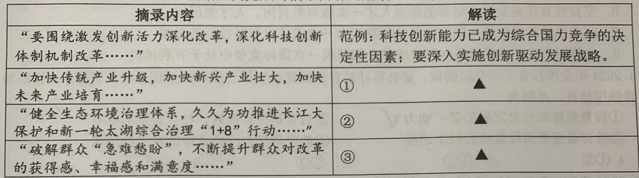
【常州答卷]为贯彻党的二十届三中全会精神，2024年9月19日，常州市委书记陈金虎作了《进一步全面深化改革 奋力书写好中国式现代化常州卷》专题辅导报告。同学们摘录了报告内容。
(2)请你运用所学知识,根据范例完成对摘录内容的解读。(6分)
17.(2)①高质量发展是建设社会主义现代化国家的首要任务;要转变发展方式，优化经济结构，转换增长动力，建设现代化经济体系。
②人与自然是生命共同体(或绿水青山就是金山银山):要坚持绿色发展(或坚持节约资源和保护环境的基本国策)。
③发展的根本目的是增进民生福祉(或人民对美好生活的向往就是党的奋斗目标):要坚持以人民为中心的发展理念，让人民共享发展成果。(一点2分，共6分)

Slide 15
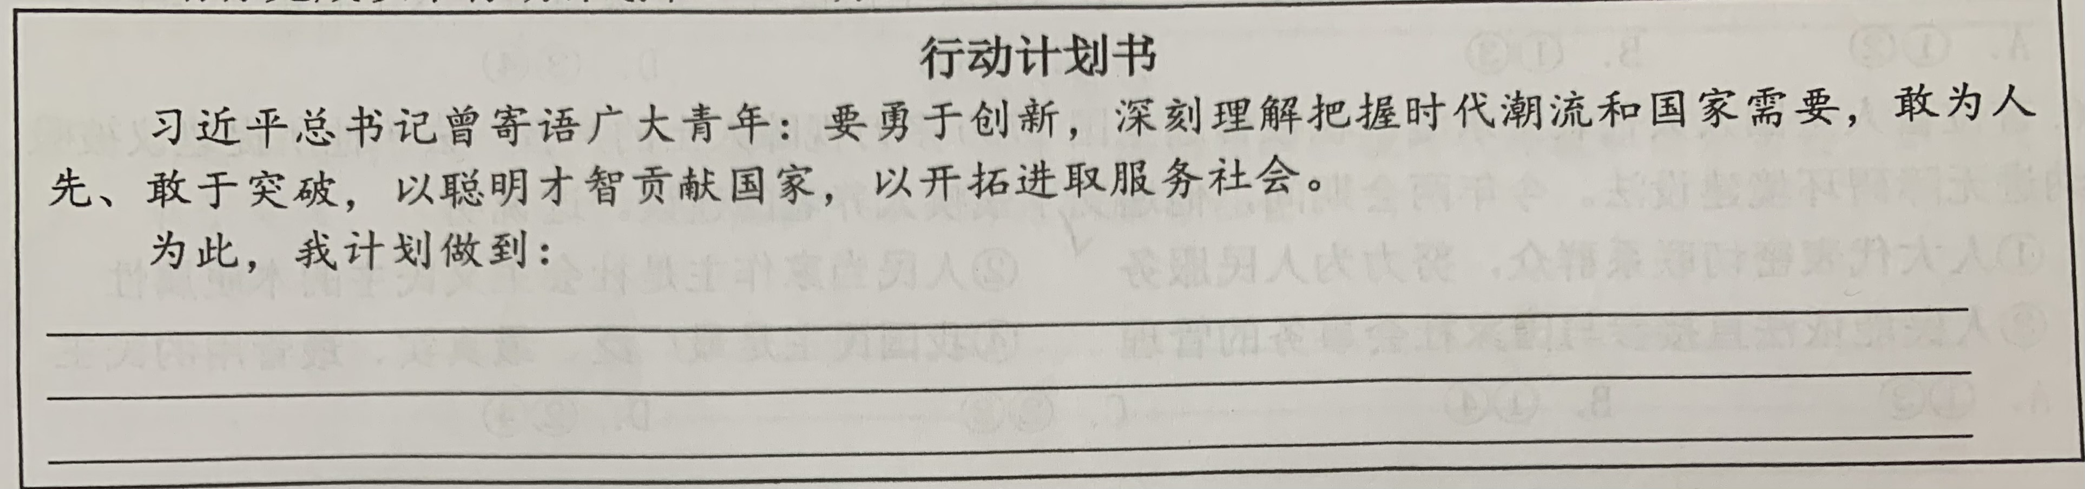
【少年担当]青少年是全面深化改革的受益者，也应是进一步全面深化改革的参与者。同学们决定拟定一份行动计划书，号召大家努力提升自身素养，为全面深化改革，推进中国式现代化做好准备。
(3)请你完成以下行动计划书。(4分)
17.(3)①树立远大理想，把个人命运与祖国前途命运相联系。
②努力学习科学文化知识，全面提高自身素质。
③积极参加社会实践，培养创新精神，提高创新能力。
④敢于打破常规，勇于尝试新事物。
⑤积极进取，勇于面对学习和生活中的困难。
⑥增强社会责任感，主动服务社会。(任意4点得4分)

Slide 16
15.党的二十大报告强调:必须坚持中国特色社会主义文化发展道路，增强文化自信,围绕举旗帜聚民心、育新人、兴文化、展形象建设社会主义文化强国。近年来，我国在文化建设上加力提速。
材料一:将红色资源作为生动教材，通过“红色+文旅”、“馆校合作”等新模式，让广大游客、学生通过参观革命纪念馆、研学实践等形式体验红色文化。
材料二:2024年7月27日，“北京中轴线--中国理想都城秩序的杰作”被正式列入《世界遗产名录》。与此同时，“数字中轴”建设完整阐述北京中轴线背后丰富的历史，探索中轴线数字资源在多元场景中的活化应用。
材料三:2024年9月19日,来自70多个国家和地区的800多名中外嘉宾汇聚北京，参加以“深化文化交流实现共同进步”为主题的北京文化论坛，大家分享了文化发展最新成果。
请结合材料，运用所学知识，谈谈我国是如何增强文化自信，建设文化强国的?(6分)
15.①把红色资源作为生动教材，体现我国重视继承革命文化。
②北京中轴线被正式列入《世界遗产名录》，体现我国重视保护和传承优秀传统文化。
③“数字中轴”建设，体现我国推动中华优秀传统文化创造性转化、创新性发展。
④中外嘉宾在北京文化论坛分享文化发展建设新成果，体现我国重视中外文化交流，在交流互鉴中促进文化的繁荣。(或我国积极吸收世界优秀文化成果，促进文化的繁荣。)(任意三点6分)

Slide 17
推进以旧换新行动需要完善废旧产品的回收。同学们在查阅资料时发现，在废弃电器电子产品回收方面，存在以下问题:
废弃电器电子产品回收渠道不畅，社区基本没有固定的回收点，回收的主要渠道是流动商贩上门收购;很多人不了解国家对废弃电器电子产品的相关法规政策，对自己产生的电子废物缺乏承担无害化处理责任的意识;一些并不具备拆解资质的公司和小作坊私自拆解，违反了《废弃电器电子产品回收处理管理条例》,造成环境污染。
(2)请你为政府解决上述问题建言献策。(4分)
16.(2)①政府要加大投入，在社区建立固定的废弃电器电子产品回收点。
②政府要加大有关法规的宣传力度，增强人们对自己的电子废物承担无害化处理的责任。
③政府有关部门要加大执法力度，依法整治违规回收、拆解电器电子产品的行为。(任意两点4分)
答题方法：建言献策：怎么做

Slide 18
13.民主和法治是我国社会主义政治文明建设的两大内容，二者相辅相成，不可分割。以下能够体现二者关系的是
①《中华人民共和国粮食安全保障法(草案)》向全社会公开征求意见
②在常州某社区，一块“民意小黑板”探索出了社区治理的“大智慧”
③《中华人民共和国保守国家秘密法》为维护国家安全提供法律保障
④十四届全国人大二次会议表决通过新修订的《中华人民共和国国务院组织法》
A.①② B.①③ C.①④ D.③④

Slide 19
3.习近平主席在2024新年贺词中提到:C919大飞机实现商飞，国产大型邮轮完成试航，神舟家族太空接力，‘奋斗者’号极限深潜。2023年，我国科技创新成果斐然。下面对上述成果取得的原因及影响推导合理的是
A.坚持改革开放→进一步解放和发展社会生产力→成为世界第一大经济体
B.坚持教育优先发展→培养创新型人才→实施科教兴国、人才强国战略
C.瞄准世界科技前沿→激发企业的创新活力→建成了世界科技创新强国
D.实施创新驱动发展战略→科技成果竞相涌现→在国际竞争中处于有利地位

Slide 20
6.首位盲人全国人大代表王永澄，积极传递全国1700多万视障人士的声音。去年他所提建议被吸纳进无障碍环境建设法。今年两会期间，他递交了残疾人养老的建议。这说明
①人大代表密切联系群众，努力为人民服务
②人民当家作主是社会主义民主的本质属性
③人民能依法直接参与国家社会事务的管理
④我国民主是最广泛、最真实、最管用的民主
A. ①③ B.①④ C.②③ D.②④

Slide 21
10.《中华人民共和国爱国主义教育法》以立法形式对爱国主义教育进行确立、强调、规范、引导，进一步把对群众的号召倡导上升为公民的法定义务。对此认识不正确的是
A.能发挥好法律的规范作用和道德的教化作用
B.以法治方式推动和保障新时代爱国主义教育
C.法律与道德相辅相成，法治与德治相得益彰
D.实现良法善治，使爱国主义教育得以严格执行

Slide 22
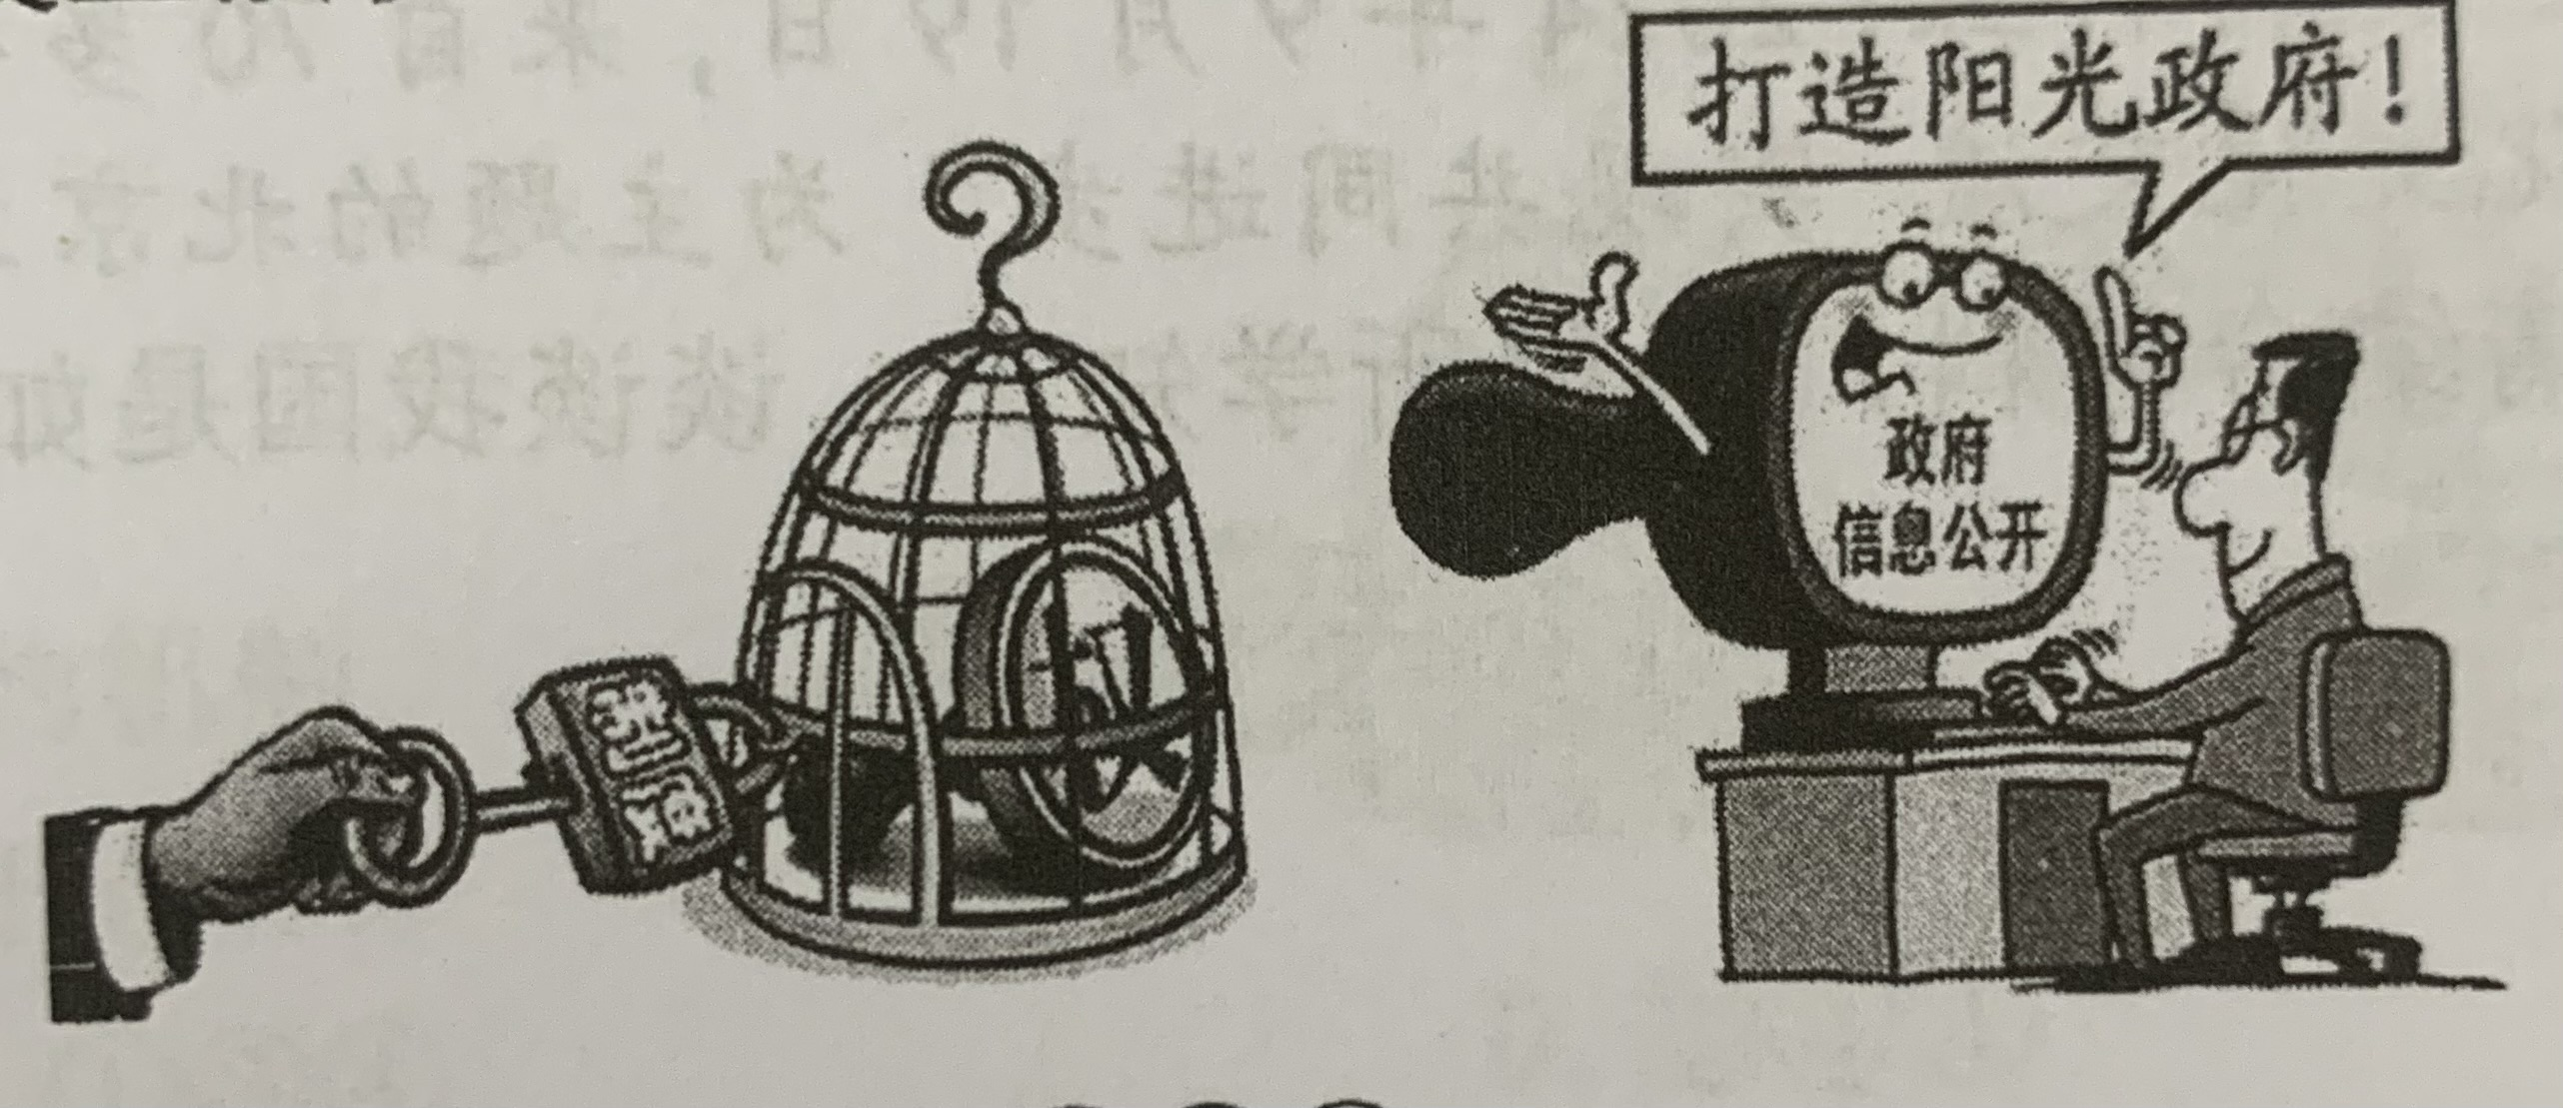
9.对右边漫画理解正确的有
①政府的各项权力都应在法治轨道上运行
②法治政府的基本准则就是做到依法执政
③建设法治政府,要建立对行政权力运行的制约机制
④建设法治政府,要全面推进政务公开,打造阳光政府
A.①②③ B.①②④ C.①③④ ①.②③④

